Slide 1


Utredningarnas förslag till grundläggande omställnings- och kompetensstöd
samt omställningsstudiestöd

Slide 2

En historisk reform
I juni presenterade regeringens utredningar förslag till det nya systemet för omställnings- och kompetensstöd som ska finansieras av staten och arbetsgivarna. Förslagen är en del i regeringens höstbudget 2021.
Det nya systemet ger våra medlemmar helt nya möjligheter till vidareutbildning och omskolning utan alltför stora ekonomiska påfrestningar.
Det är en historisk reform som IF Metall i hög grad varit med att utforma i förhandlingarna med Svenskt Näringsliv och i regeringens utredningar.
Notes:
Förslagen till det nya systemet utgör delar av resultatet av förhandlingar mellan arbetsmarknadens parter, det vill säga tjänstemännen (PTK), LO-förbunden och Svenskt Näringsliv. Förhandlingarna resulterade i det så kallade huvudavtalet (ibland kallat partsöverenskommelsen) som sedan har legat till grund för regeringens utredningar vars förslag presenterades i juni. IF Metall har deltagit aktivt i förhandlingarna mellan parterna och i hög grad påverkat huvudavtalets innehåll. I och med att IF Metall var ett av de förbund som gick före och skrev på avtalet först har förbundet också varit med i regeringens process med att utforma lagförslagen. Att aktivt kunna påverka processen har varit avgörande för att få fram så bra förslag som möjligt för IF Metalls medlemmar.

Slide 3
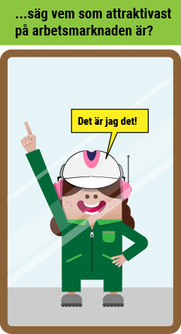
Kompetens ger trygghet
IF Metall har länge sett problemet att medlemmarna inte får chans att utveckla sin kompetens under sitt arbetsliv. Samtidigt signalerar arbetsgivarna att de saknar arbetskraft med rätt kompetens.
Den snabba teknikutvecklingen och digitaliseringen gör att kunskaper är en färskvara. Det man lärt sig blir snabbt inaktuellt och utan mer utbildning blir det svårt att komma vidare på arbetsmarknaden.
Kompetensutveckling och omställning med ekonomiskt
stöd ger möjlighet att utvecklas, få högre lön och förbli
attraktiv på arbetsmarknaden.
Notes:
Arbetsgivarna inom IF Metalls avtalsområden har i många år gett uttryck för att de vill anställa, men att de inte hittar individer med rätt kompetens. IF Metall har jobbat och jobbar med detta på olika sätt genom avtalslösningar, satsningar på Teknik- och Motorbranschcollege med mera. Det är dock tydligt att det behövs mer och att även staten, utöver parterna, måste ta ansvar för att göra det möjligt för industriarbetarna att vidareutbilda sig inom sitt yrke eller ställa om till ett nytt. Därför har det nya systemet flera fördelar:
Medlemmarna kan utvecklas på sin arbetsplats och bygga på sin kompetens och få mer kvalificerade arbetsuppgifter eller lära sig ny teknik när produktionen ställer om. Det innebär inte bara personlig utveckling utan också möjlighet att påverka sin lön, och därmed också sin pension, till det bättre. Högre kompetens innebär också att man, om man måste eller vill byta jobb, får lättare att få ett nytt industrijobb och tryggheten ökar.
Industriarbete kan vara tungt och farligt och vårt arbete för en bättre arbetsmiljö till trots leder det ibland till skador som gör det svårt att fortsätta jobba inom industrin. Det nya systemet ger möjlighet att ställa om mitt i det aktiva arbetslivet. Man får chans att lära sig något nytt, mindre tungt, och få jobb inom helt andra delar av arbetsmarknaden. På så sätt kan arbetslivet fortsätta och man får lön och därmed även pension på en rimlig nivå.
Att fler industriarbetare bygger på sin kompetens, hänger med i den tekniska utvecklingen och digitala omställningen, leder också till att minska den brist på kompetens som arbetsgivarna upplever. Det leder i sin tur till att företagen kan växa, vågar satsa i Sverige och anställer fler.

Slide 4

Grundläggande omställnings- och kompetensstöd
I dag har den som inte omfattas av kollektivavtal inte tillgång till något omställnings- och kompetensstöd.
Regeringens utredningar föreslår en ny omställningsorganisation, Kansliet för omställnings- och kompetensstöd, som ska ge stöd till arbetstagare som inte omfattas av kollektivavtal.
Arbetstagare som omfattas av kollektivavtal får, som tidigare, stödet via sin omställningsorganisation.
För IF Metalls medlemmar gäller TSL.

Slide 5
Fler får tillgång till omställningsstöd
Nuvarande omställningsstöd, via TSL, ges vid uppsägning på grund av arbetsbrist. Nu blir målgruppen större och stöd blir tillgängligt för arbetstagare vars
tillsvidareanställning eller tidsbegränsade anställning ska upphöra eller har upphört på grund av arbetsbrist genom en uppsägning eller genom en överenskommelse mellan arbetstagaren och arbetsgivaren.
anställning ska upphöra eller har upphört till följd av ohälsa eller sjukdom genom en uppsägning eller genom en överenskommelse mellan arbetstagaren och arbetsgivaren.
Kompetensstöd får beviljas en anställd arbetstagare i syfte att stärka arbetstagarens framtida ställning på arbetsmarknaden.
Tillgängligt för arbetstagare upp till 65 år.
Notes:
Utredningarna föreslår att inte bara den som blivit uppsagd på grund av arbetsbrist kan få grundläggande omställnings- och kompetensstöd. Även den vars anställning har upphört till exempel på grund av en överenskommelse mellan arbetsgivare och anställd eller på grund av ohälsa eller sjukdom kan få stöd. Det spelar ingen roll om man har, eller har haft, en tillsvidareanställning eller en tidsbegränsad anställning. Kompetensstöd kan också ges till den som är anställd och vars anställning inte är på väg att upphöra.

Slide 6
Villkor för grundläggande omställnings- och kompetensstöd
Man ska ha arbetat 16 timmar/vecka under varje månad i minst tolv månader inom två år före ansökan (arbetsvillkor).
Arbetsvillkoret styrks genom arbetsgivaren eller genom inkomst.
Stödet kan ges under 12 månader (från att ansökan beviljats).

Slide 7
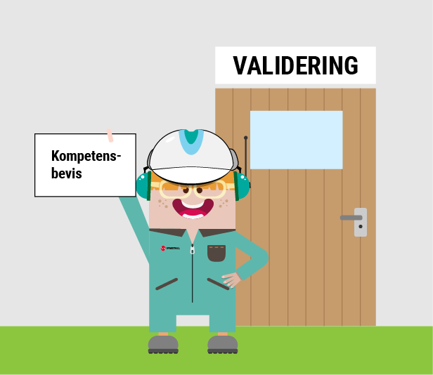
Tjänster i det grundläggande stödet
Individuell kartläggning och samtal
som ska identifiera individens behov
och genomföras av en fristående aktör.
Vägledning som ska identifiera arbets-
tagarens intressen, kunskaper och kom-
petenser samt arbetsmarknadens behov
och vägleda arbetstagaren till beslut om
utbildning och validering. I samband med
vägledning ska omställningsorganisationen
tillhandahålla yttrande till CSN för att söka
omställningsstudiestöd.
Notes:
Tjänsterna som ingår i det grundläggande systemet motsvarar ungefär som vårt omställningsstöd via TSL ser ut i dag.

Slide 8
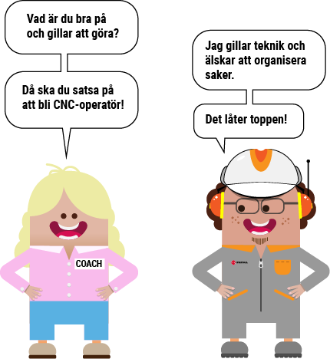
Tjänster i det grundläggande stödet forts.
Rådgivning som ska syfta till att stötta individen att lyfta fram sina kompetenser. Kan exempelvis innehålla information om var man hittar lediga jobb, hur man söker jobb, skriver cv och andra ansöknings- handlingar samt intervjuträning med mera.
Förstärkt stöd för sjuka som endast ska kunna ges till arbetstagare som sagts upp eller vars anställningar upphört och som har särskilda behov till följd av ohälsa eller sjukdom. Ska ej ta över ansvar från arbets- givaren, FK, AF eller sjukvården.

Slide 9
Reglering och start för grundläggande stöd
Det grundläggande omställningsstödet regleras i lag.
Verksamheten inom det nya systemet inleds den 1 oktober 2022.

Slide 10
Statligt omställningsstudiestöd
Till det grundläggande omställnings- och kompetensstödet kommer ett omställningsstudiestöd som kan ges i högst 44 veckor.
För att få statligt omställningsstudiestöd måste man:
vara 27 år.
ha jobbat 8 år under en 14-årsperiod (arbetsvillkor) och 16 timmar/månad
under de senaste två åren (aktualitetsvillkor).
Ger 80 procent
av lönen upp till
25 575 kr/mån
eller 4,5 IBB/år.
Notes:
44 veckor motsvarar ett års heltidsstudier.
Inkomstbasbelopp (IBB) fastställs av regeringen och räknas upp varje år. Summan per månad som anges är räknad på 2021 års IBB.

Slide 11
Kompletterande omställningsstudiestöd
Ett högre omställningsstudiestöd som kompletterar det statliga stödet. Kan ges till den som omfattas av kollektivavtal med ett förbund som skrivit på det så kallade huvudavtalet.
Ger 80 procent av inkomsten mellan 25 575 kr/mån (4,5 IBB/år) och 31 258 kr/mån (5,5 IBB/år) och 65 procent av lön mellan 31 258 kr/mån och 68 200 kr/mån (12 IBB/ år).
Ovanpå bidraget finns lånemöjlighet från CSN på högst 12 332 kr (2021). Man får dock inte låna så att studiestödet överstiger det man tjänar på jobbet.
Villkor och målgrupp är samma som för det statliga omställningsstudiestödet.
Administreras av CSN.
Stödet kan lämnas under högst 44 veckor, som motsvarar ett års heltidsstudier (även om utbildningen är längre).
Notes:
För villkor se sid 10, för målgrupp se sid 5.
Kan nyttjas upp till det man blir 60 år, och i viss mån till man blir 62, skillnad jämfört med det statliga omställningsstödet.
Andra inkomster än lön, till exempel föräldrapenning, får tillgodoräknas som motsvarande förvärvsarbete under högst 24 månader.
IBB = inkomstbasbelopp, som för 2021 ligger på 68 200 kr.
Man kan söka stödet från 1 oktober 2022 för studier som startar tidigast 1 januari 2023.
Förbund som står utanför huvudavtalet är Seko, Byggnads, Transport och Fastighetsanställdas förbund.

Slide 12
Utbildningar som ger rätt till studiestöd
Utbildningar i Sverige som ger rätt till andra studiestöd från CSN och sådana som finansieras av omställningsorganisationer.
Utbildningar som motsvarar max 80 veckors heltidsstudier (dock möjlighet till längre utbildningar för den som fyllt 40 år).
Utbildningar som utgör minst en veckas heltidsstudier. Bidraget baseras på en studietakt på 20, 40, 50, 60, 75 eller 100 procent.
Utbildningar som stärker individens framtida ställning på arbetsmarknaden, med beaktande av arbetsmarknadens behov.
Vidareutbildning inom befintligt arbetsområde.
Notes:
Man kan välja att studera exempelvis 30 eller 55 procent av heltid, men bidraget blir då på 20 respektive 50 procent av inkomsten.
Gäller både det grundläggande omställningsstudiestödet och det kompletterande studiestödet.

Slide 13
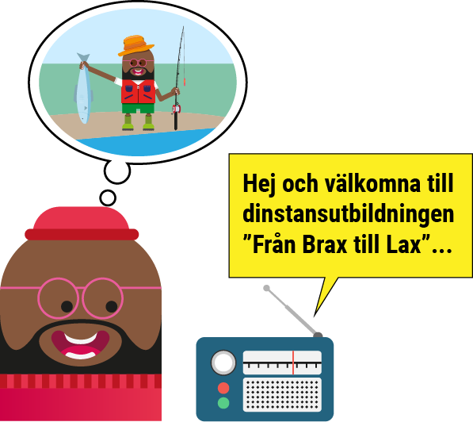
Utbildningar som inte ger rätt till stöd
Stöd ges inte till utbildning som är
av hobby- eller självförverkligande karaktär.
specifik för en viss arbetsgivare.
sådan man behöver för att kunna utföra sina ordinarie arbetsuppgifter (finansieras av arbetsgivaren).
sådan som man redan har ett slutbetyg, examensbevis eller motsvarande inom.
Hej och välkomna till distansutbildningen ”Från brax till lax…
Notes:
Gäller både det grundläggande omställningsstudiestödet och det kompletterande studiestödet.

Slide 14
Avtalat kortvarigt studiestöd
För anställda som omfattas av kollektivavtal med ett förbund som skrivit på huvudavtalet finns också ett kortvarigt studiestöd som TSL administrerar.
Det kortvariga studiestödet:
Kan användas för utbildning eller validering som är kortare än en vecka.
Ger 70 procent av lönen.
Notes:
De andra omställningsstudiestöden kräver att utbildningen varar under minst en vecka.

Slide 15
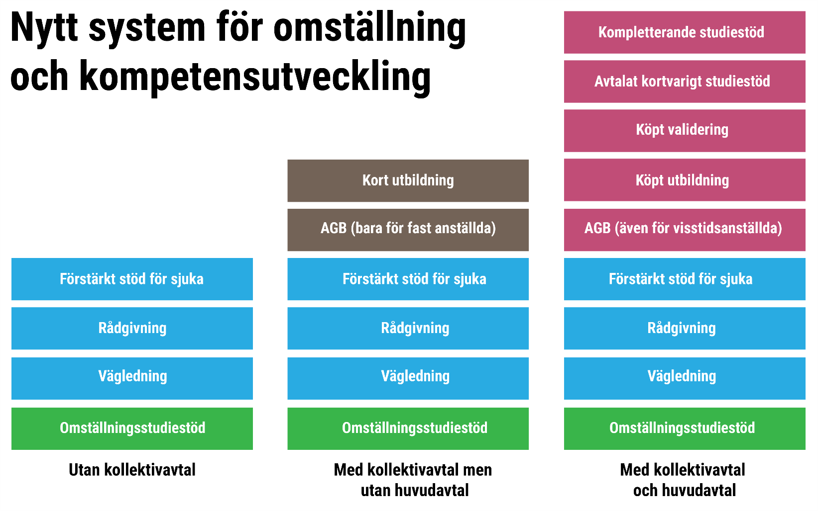
t
Notes:
En helhetsbild över hur systemet kommer att se ut när det kommer på plats. Observera att förbund som inte skrivit på huvudavtalet inte får AGB till visstidsanställda.

